Slide 1
Notes:
DISTINGUER NOM ET VERBE – Que dit un nom ? Que dit un verbe ?
Leçon 8 : Imagier des noms / imagier des verbes
Cette leçon se mène en trois moments distincts :
- le matin avant la récréation, pendant 10 minutes,
- puis après la récréation ou au début de l’après-midi, pendant 5 minutes,
- puis plus tard dans l’après-midi (ou le lendemain) pendant 20 minutes.
Certaines diapositives ont été dupliquées afin de scinder le commentaire du mode présentateur en deux parties lorsque le propos est long. Cela vous permettra de poursuivre vos explications de manière plus fluide.

Slide 2
Notes:
1er temps - le matin avant la récréation, pendant 10 minutes
PHASE 1 : Enrôlement
◆ « On a vu dans la leçon Qui fait quoi ? que certains mots aident à comprendre ce qui se passe, d’autres aident à comprendre de qui ou de quoi on parle.
Aujourd’hui, la leçon va porter sur des différences entre ces deux sortes de mots : les verbes et les noms. »
◆ Demander : « Est-ce que vous savez ce qu’est un nom ? Ce qu’est un verbe ? »
Et noter les hypothèses et justifications.
◆ Annoncer : « La classe va vérifier cela avec des images. Cette leçon s’appellera Imagier des noms / imagier des verbes. »

Slide 3
Notes:
PHASE 2 : Manipulation. Constituer un corpus de noms
◆ Distribuer les étiquettes-images correspondantes (cf. Fichier photocopiable).

Slide 4
Notes:
◆ Distribuer la 1re série d’étiquettes-mots (cf. Fichier photocopiable).
« Mettez chaque mot avec l’image qui convient. »
Après 5 minutes, corriger collectivement.

Slide 5
Notes:
« Voilà les mots et les images qui vont ensemble. »

Slide 6
Notes:
2e temps - après la récréation ou au début de l’après-midi, pendant 5 minutes
PHASE 3 : Manipulation. Constituer un corpus de verbes
◆ Distribuer la 2e série d’étiquettes-mots (cf. Fichier photocopiable).
◆ « Reprenez les étiquettes-images et mettez chaque nouveau mot avec l’image qui convient. »
◆ Après 5 minutes, faire la correction collectivement.

Slide 7
Notes:
« Voilà notre classement. Les nouveaux mots qui vont bien avec les images. »
◆ Expliquer : « Vous avez trouvé faciles le travail de ce matin et celui que vous venez de faire. C’est qu’on a fait une sorte d’imagier, comme les livres de la maternelle. »

Slide 8
Notes:
3e temps - plus tard dans l’après-midi (ou le lendemain) pendant 20 minutes
PHASE 4 : Classement
◆ « Reprenez toutes les étiquettes-images et étiquettes-mots. »

Slide 9
Notes:
◆ « Réfléchissez pour voir comment continuer à remplir le tableau.
Essayez de mettre ensemble vos étiquettes-mots et images de cette façon. »
Laisser les élèves réfléchir 10 minutes.

Slide 10
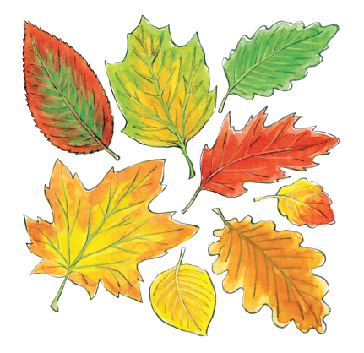
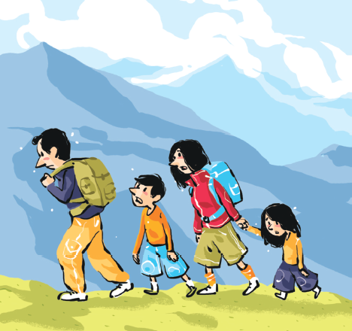
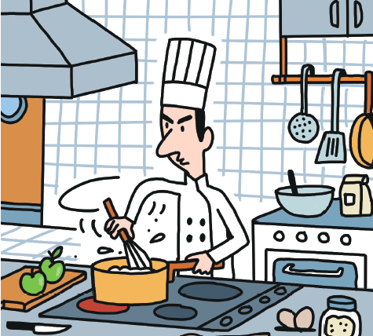
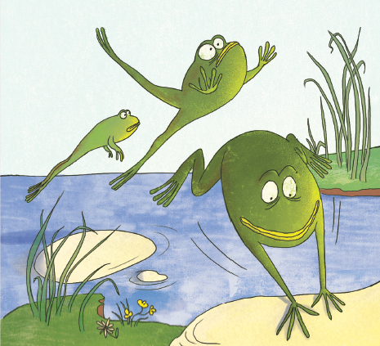
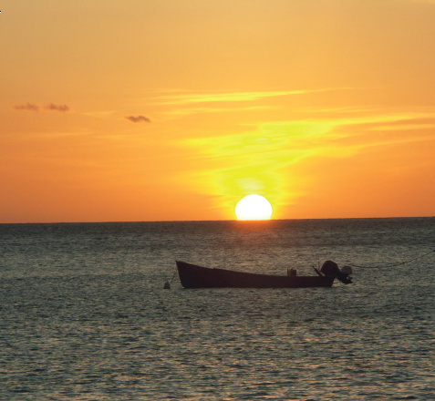
Faire l’exercice en ligne
Notes:
NB : Si vous ne parvenez pas à afficher l’exercice interactif, vous pouvez travailler directement sur cette diapositive en déplaçant les étiquettes dans le tableau.
(Lien vers l’exercice interactif : https://view.genial.ly/647763c0e5073b00126763f5/presentation-exercice-genially-diapo-8 )
◆ Après 10 minutes, demander : « Comment je dois continuer à remplir le tableau ? »
« Comment avez-vous fait ce matin pour savoir que tel mot allait avec telle image ? »
Réponse possible :
- Pour les noms : on a regardé l’image, on a cherché si une étiquette-mot disait quelque chose qu’on voit, etc.
- Pour les verbes : on a regardé l’image, on s’est demandé ce qu’ils faisaient / ce qui se passait, etc.

Slide 11
Notes:
PHASE 5 : Analyse du classement
◆ Démarrer la réflexion avec les étiquettes-noms : « Pourquoi vous avez mis casserole dans la même colonne que grenouilles ?, etc. »
Réponse attendue : Parce qu’on voit une casserole dans l’image avec le cuisinier, on voit des grenouilles dans l’image où elles sautent, etc.
◆ Continuer pour obtenir une série de réponses du type : « On voit + COD. »

Slide 12
Notes:
◆ Continuer avec les étiquettes-verbes : « Pourquoi vous avez mis marchent dans la même colonne que remue ? »
Réponse attendue : Parce qu’on a vu que des gens marchaient, que le cuisinier remuait dans la casserole, etc.
◆ Continuer avec d’autres verbes, pour obtenir une série de réponses du type : « Il se passe » et « On voit que + proposition. »

Slide 13
Notes:
◆ « Maintenant, on va travailler juste sur les mots. Où sont les noms ? Où sont les verbes ? »
◆ Montrer la colonne des noms et demander : « Qu’est-ce qui est pareil dans les mots de cette colonne ? »
Réponse attendue : Ça dit ce qu’on voit, ce sont des animaux, des choses.
Il y a un -s pour dire qu’il y en a plusieurs.

Slide 14
Notes:
◆ « Les noms, ça dit des animaux, des choses mais aussi des gens. »
◆ En montrant à présent la colonne des verbes, demander : « Qu’est-ce qui est pareil dans les mots de cette colonne ? »
Réponse attendue : C’est ce qui se passe. C’est ce qu’ils font.
Il y a deux fois -issent. Il y a souvent -ent pour dire « plusieurs ».

Slide 15
Notes:
◆ Expliquer : « Ce -ent ne se dit pas [ɑ̃] ici ; il est muet, on s’en sert à pour dire "plusieurs". »
◆ Revenir aux remarques de la phase d’enrôlement :
« Est-ce que ça correspond à ce que vous pensiez au début de la séance ? »

Slide 16
Notes:
◆ « Dans la leçon Imagier des noms / imager des verbes, qu’avons-nous appris ? »
Réponse attendue (collectivement) : On a appris que :
- un nom est un mot qui désigne une chose, une personne, un animal ;
souvent, il prend un -s pour dire qu’il y en a plusieurs.
- un verbe est un mot qui dit ce qui se passe ;
il y a parfois -ent à la fin pour dire plusieurs. Ce -ent ne se prononce pas.

Slide 17
Notes:
◆ « Voilà les mots importants de la leçon. On va les lire ensemble. »

Slide 18
Notes:
Distribuer la trace écrite à compléter (cf. Fichier photocopiable).
« Voilà votre trace écrite. Avec votre crayon noir, vous allez compléter les mots qui manquent. »

Slide 19
Notes:
Activités d’entrainement
Livret 3, page 2

Slide 20
Notes:
Exercice 1
recette – potion – crottes – âne – scorpions – têtards – larmes – crocodile – insectes
Les élèves peuvent justifier en s’appuyant sur :
- les formulations « On voit des crottes », « On parle de crottes » ;
- le fait qu’il s’agit chaque fois d’une chose ou d’un animal ;
- sur l’usage de la marque du pluriel -s pour dire plusieurs.
Pour valider, on pourra utiliser les illustrations des leçons Un ou plusieurs ? (1) et (2).

Slide 21
Notes:
(Affichage avec le mémo)
Exercice 1
recette – potion – crottes – âne – scorpions – têtards – larmes – crocodile – insectes
Les élèves peuvent justifier en s’appuyant sur :
- les formulations « On voit des crottes », « On parle de crottes » ;
- le fait qu’il s’agit chaque fois d’une chose ou d’un animal ;
- sur l’usage de la marque du pluriel -s pour dire plusieurs.
Pour valider, on pourra utiliser les illustrations des leçons Un ou plusieurs ? (1) et (2).

Slide 22
Notes:
Exercice 2
a. regardent b. crient c. dort d. s’échappe e. tombent f. grandit g. joue
Les élèves peuvent justifier en s’appuyant sur :
- la formulation « On voit que des chats regardent… » ;
- la réponse à la question Qu’est-ce qui se passe ? « Des chats regardent » ;
- sur l’usage de la marque -ent pour dire plusieurs.

Slide 23
Notes:
(Affichage avec le mémo)
Exercice 2
a. regardent b. crient c. dort d. s’échappe e. tombent f. grandit g. joue
Les élèves peuvent justifier en s’appuyant sur :
- la formulation « On voit que des chats regardent… » ;
- la réponse à la question Qu’est-ce qui se passe ? « Des chats regardent » ;
- sur l’usage de la marque -ent pour dire plusieurs.

Slide 24
Notes:
Exercice 3 Dictée :
a. ton cartable, tes cartables
b. une bille, plein de billes
Proposer les deux dictées sur deux jours consécutifs car elles sont liées.
Choisir une modalité de la dictée parmi celles proposées dans l’introduction du Guide.

Slide 25
Notes:
(Affichage avec le mémo)
Exercice 3 Dictée :
a. ton cartable, tes cartables
b. une bille, plein de billes
Proposer les deux dictées sur deux jours consécutifs car elles sont liées.
Choisir une modalité de la dictée parmi celles proposées dans l’introduction du Guide.

